Slide 1
長距離飛行する ストロー飛行機の製作
北川鼓太朗

Slide 2
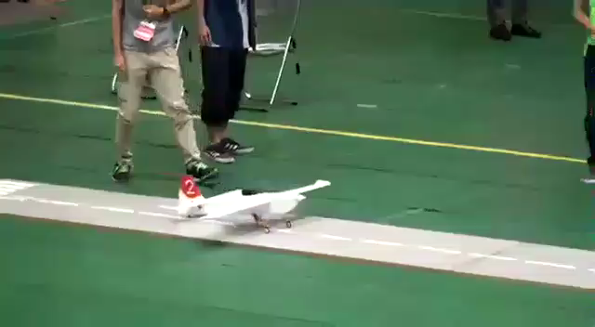
飛行ロボットコンテスト

Slide 3


研究の背景
飛行ロボコン出場
縦安定がうまくいかず予選敗退
縦安定を気軽に勉強出来る教材✖

Slide 4
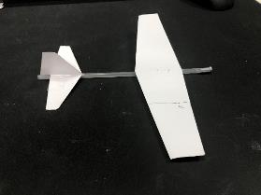
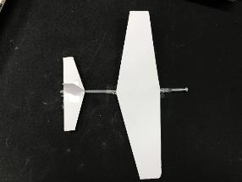
研究目的
飛行原理を知らない人でも
分かる縦安定教材の開発

Slide 5

機体選定方法
１から航空工学の勉強✖
既存の機体を参考に製作
数ある中で戦闘機を選定

Slide 6
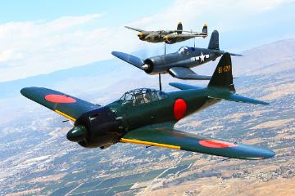
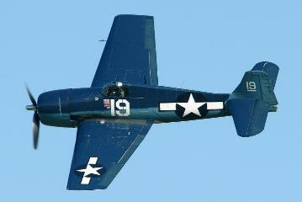
モデルに選んだ機体
零戦 グラマン
Notes:
零戦とは日本海軍の戦闘機であり太平洋戦争初期のころは世界最高水準の戦闘機で航続距離が長く軽快で運動性能に富んでいた.
グラマンはアメリカの航空会社のグラマン社で製造した第二次世界大戦中アメリカ海軍の主力戦闘機.
良好な運動性能・急降下性能を有していた

Slide 7
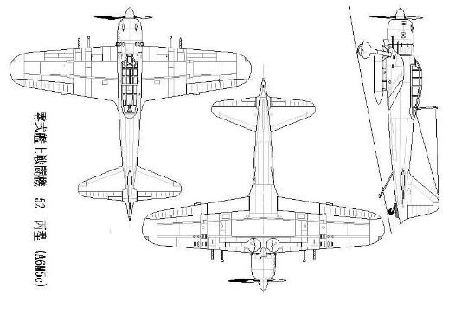
図面製作方法
103[mm]
80[mm]
測りたい部分の長さ
実際の寸法=
×ストローの長さ
180[mm]
図面の胴体の長さ
140[mm]

Slide 8
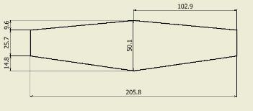
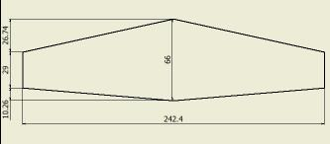
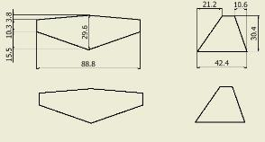
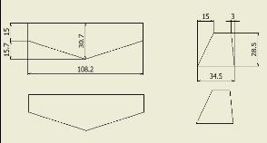
完成図面
零戦
グラマン

Slide 9
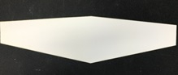

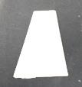
翼製作後
主翼
水平尾翼
垂直尾翼

Slide 10
接着方法
セロハンテープ | 強度が良い 翼が傾く
スティックのり | 翼が傾かない 接着に時間がかかる・強度がない
木工用ボンド | 微調整が出来る プラスチック接着に適さない
スコッチ強力接着剤 | 取り付けが容易 微調整が出来ない

Slide 11

ストロー投射実験
実験目的
ストロー単体と翼を付けた状態の変化を見る
実験手順
広い場所でストローを投げる.落ちた所までの距離を測る.100回行いデータをヒストグラムにまとめる.

Slide 12
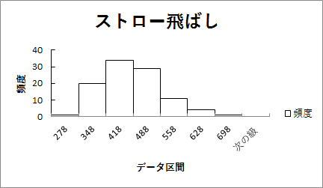
ストロー投射試験
最大飛距離:6920[mm] 最小飛距離:2780[mm] 平均飛距離:4150[mm]

Slide 13
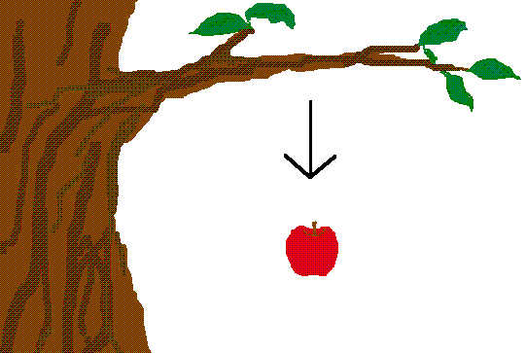
抵抗調査実験
実験目的
ストローの抵抗を知る.
実験方法
1500[㎜]の高さからストローを落とす.地面に着くまでのタイムを測る.縦と横ともに100回測りデータをヒストグラムにまとめる.

Slide 14
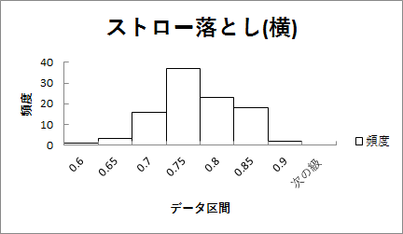
抵抗調査(横)
最長時間:0.89[s] 最短時間:0.6[s] 平均時間:0.75[s]

Slide 15
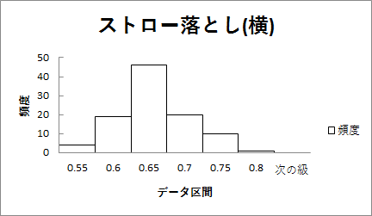
抵抗調査(縦)
最大時間:0.76[s] 最小時間:0.54[s] 平均時間:0.64[s]

Slide 16
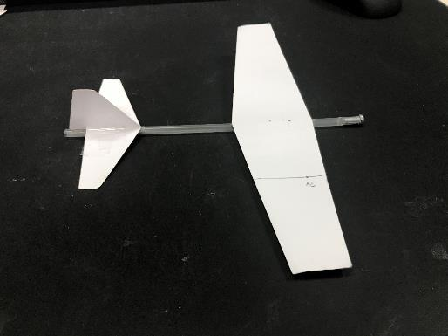
零戦完成機体
おもり
重心
位置
空力
中心

Slide 17
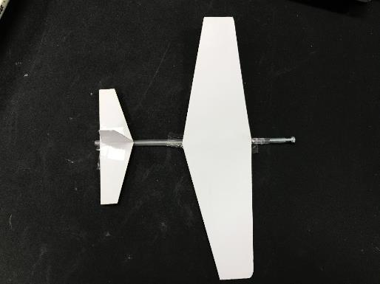
グラマン完成機体
おもり
重心
位置
空力
中心

Slide 18
飛行機の縦安定
空力中心が重心位置より前の場合
空力中心が重心位置より後の場合
空力中心と重心位置が同じ場合

Slide 19
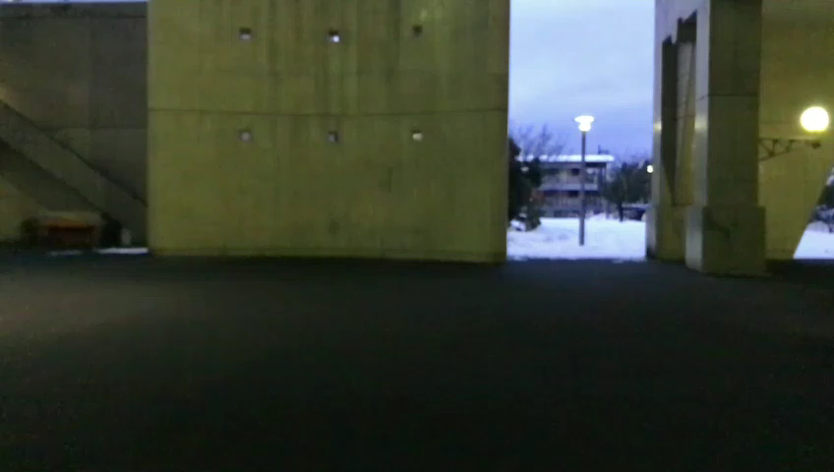
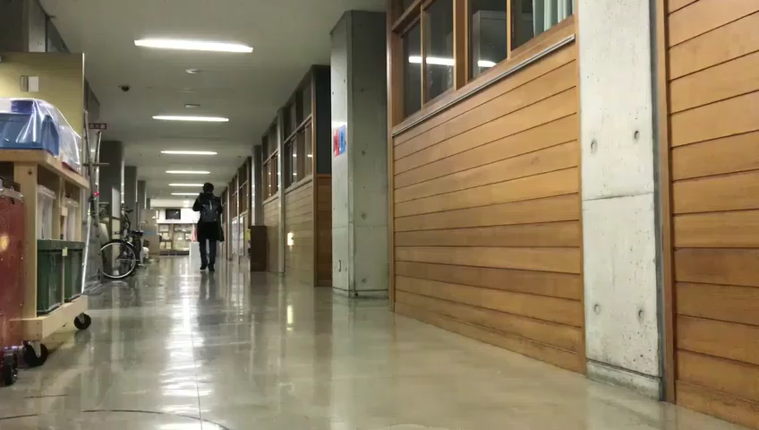
空力中心が重心位置より前の場合
グラマン
零戦

Slide 20
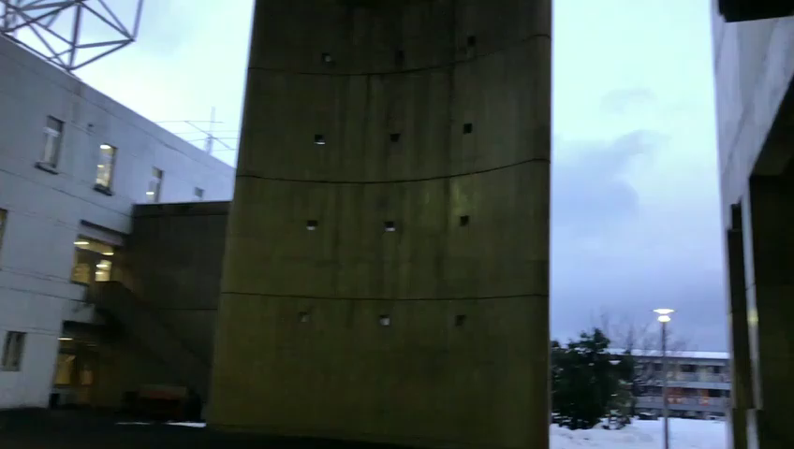
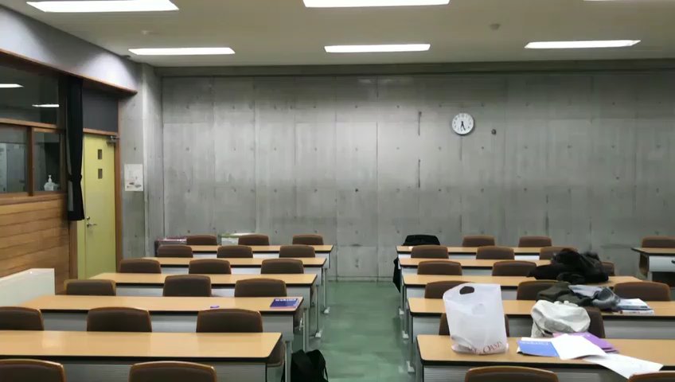
空力中心が重心位置より後の場合
グラマン
零戦

Slide 21
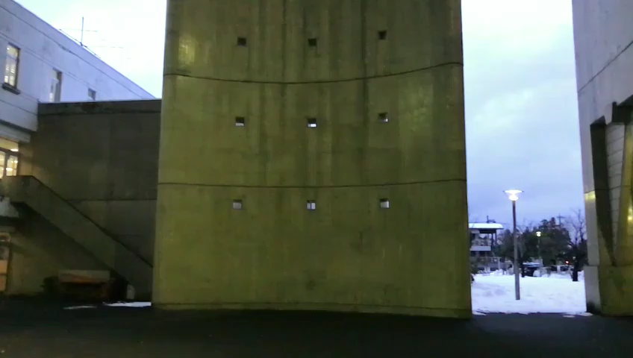
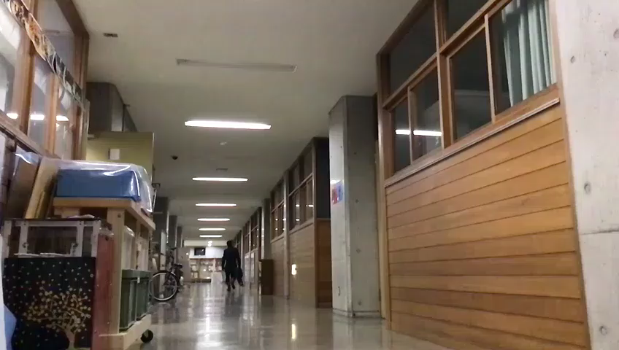
空力中心と重心位置が同じ場合
零戦
グラマン

Slide 22
まとめ
空力中心と重心位置が同じ場合
頭上げ下げの動作を行わない
理想の縦安定
グラマンより零戦の方が航続距離が長い
テーパ比はグラマンが小さい
テーパ比が小さいと空気抵抗が大きい

Slide 23
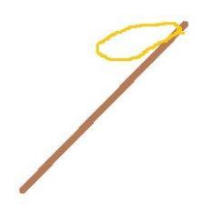
今後の課題
テーパ翼以外での飛行試験
カタパルトの製作・使用

Slide 24
御清聴ありがとうございました

